Slide 1


Slide 2
Las Claves del Conocimiento 3ª parte
Antropogénesis y Cosmogénesis
Las Apariciones Marianas

Slide 3
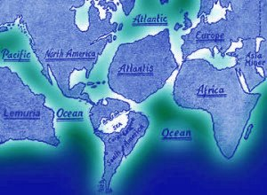
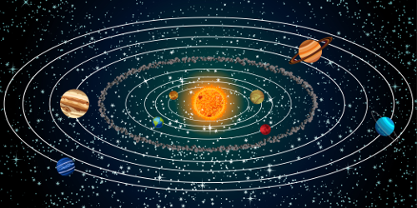
ANTROPOGENESIS Y
COSMOGENESIS

Slide 4
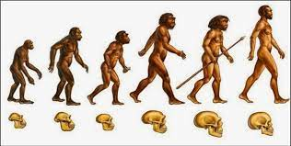
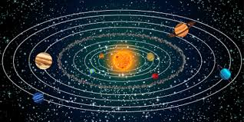
ANTROPOGENESIS: Estudio del origen y evolución del ser humano.
COSMOGENESIS: Estudio del origen y desarrollo del cosmos.

Slide 5


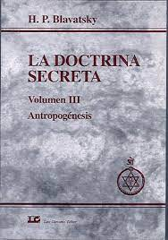

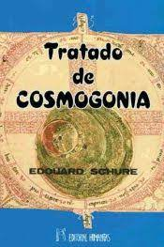

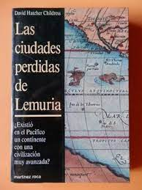


Slide 6
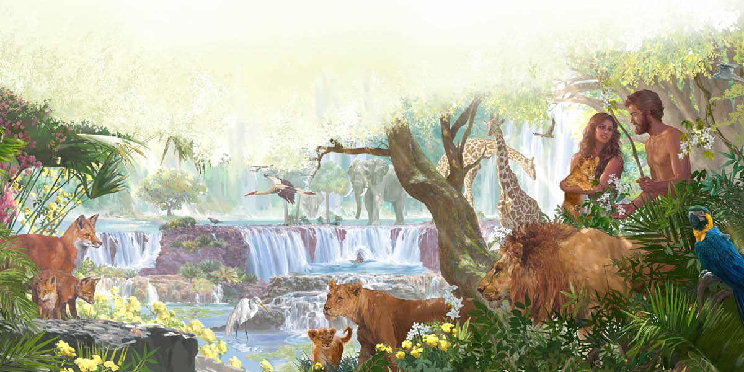
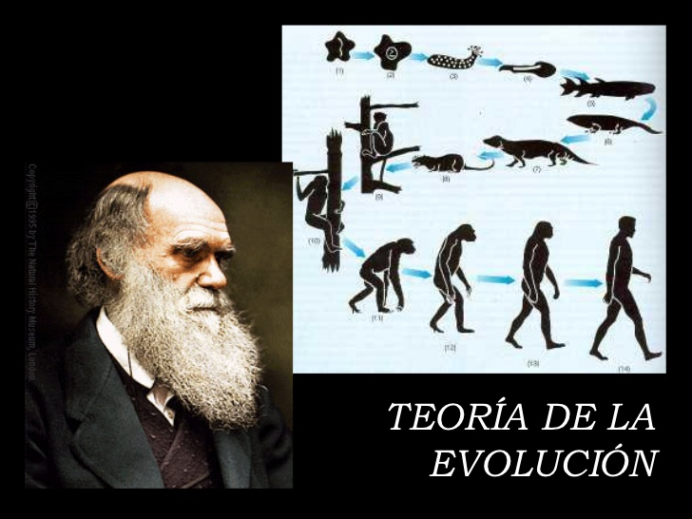
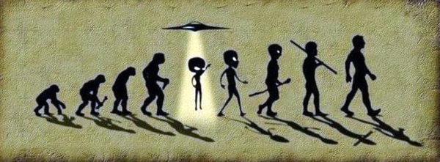
Hipótesis creacionista
La Biblia, Adán, Eva, el paraíso,
Diluvio Universal
El Genesis…
Hipótesis evolucionista
El Origen de las especies
por selección natural.
Hibridación.
Simios y seres humanos…..
Hipótesis extraterrestre
Ovnis, panspermia,
Intervención genética….
Hipótesis: suposición hecha a partir de unos
datos que sirve de base para iniciar una investigación.

Slide 7
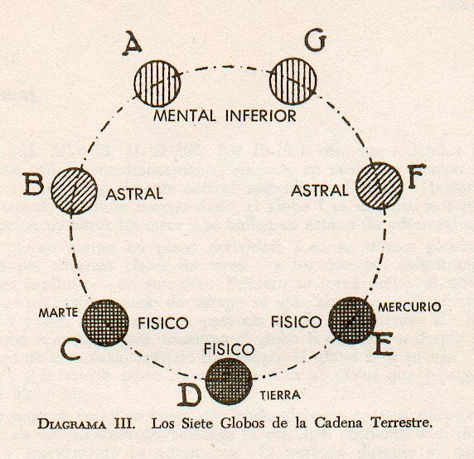
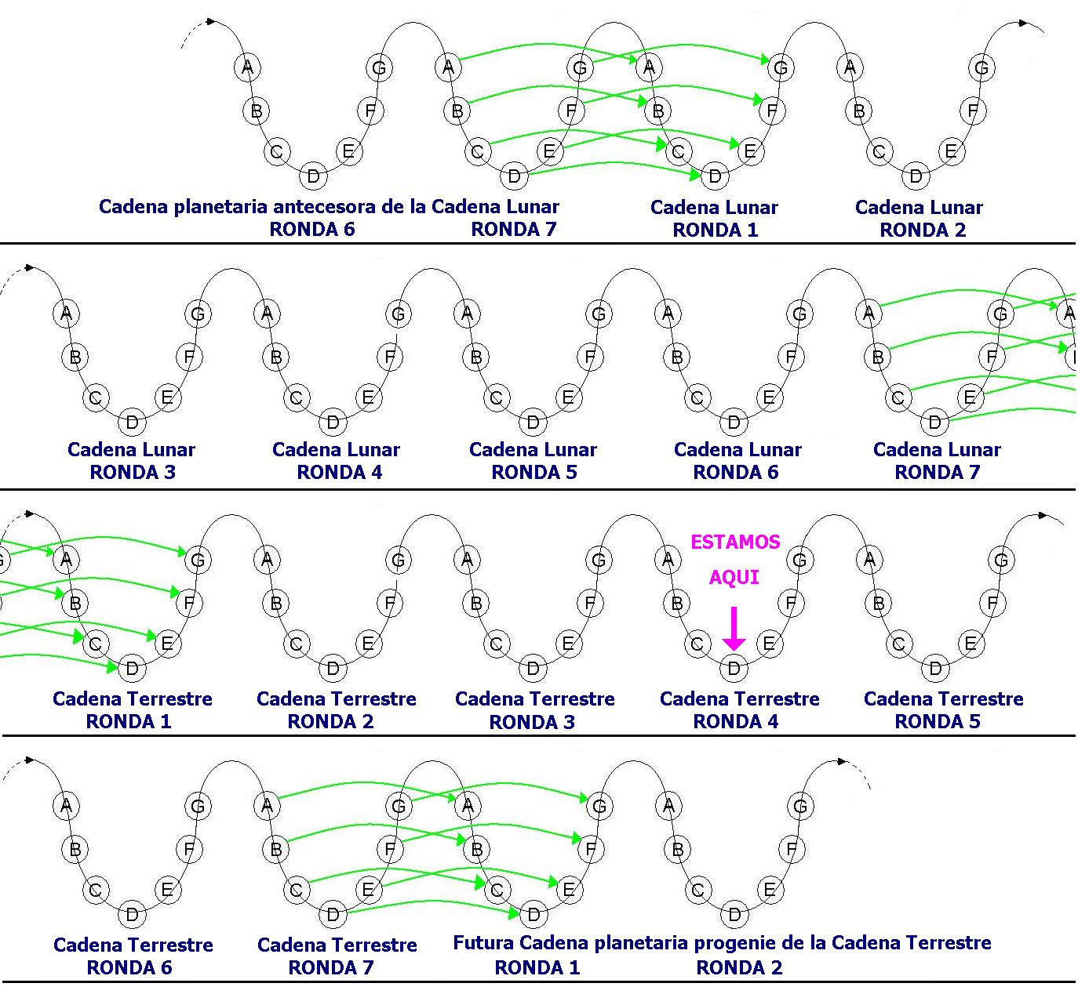

Hipótesis Teosófica
Antropogénesis y Cosmogénesis:
Cadenas, Rondas, Razas…
Hipótesis Beres y Paios
Tanto el hombre blanco como el amarillo no son
originarios de esta tierra, sino que vinieron en
naves interestelares de otros globos.
CUAL ES LA VERDAD DE TODAS ESTAS HIPOTESIS ?

Slide 8
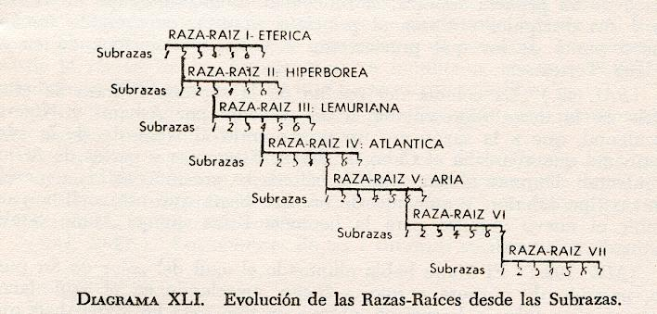
Vd. está aquí

Slide 9
1 º Raza | 2º Raza | 3ª raza | 4ª Raza | 5 ª Raza | 6 ª Raza | 7ª Raza
POLAR ETEREA | HIPERBOREA | LEMURIA | ATLANTE | ARIA | AUSTRALO-AMERICANA
 | Hermafrodita | Bisexual
E. Físico | Pranico | Astral | Kama Manas | Manas | Bhudi | Atma
Tacto | Oído | Habla | Gusto | Olfato | Clarividencia
60 M años | 40 M años | 25 M años | 12 M años | 1 M años
Polo Norte Monte Meru | Canadá, Groenlandia, Islandia, Escandinavia, el norte de Asia y Kamchatka. | Océano Pacifico la isla de Pascua Nueva Guinea y la isla de Madagascar. | Varios continentes | Todos los continentes | América del Norte y Otro continente (Shaka) | América del Sur y otro continente (Pushkara)

Slide 10
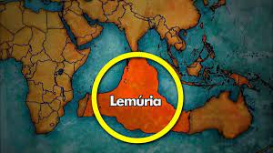
3ª Raza Lemuria
Hace 18 millones de años
Continente Lemuria en el Océano Pacifico.
Restos Australia, Madagascar y la Isla Pascua.
Desarrollan el habla y separación de sexos.
Estatura gigantesca 9 metros.
Contemporáneos de los dinosaurios.
Se desarrollo la visión con un único ojo central.
De color rojo, frente deprimida, nariz chata mandíbula abultada y pómulos salientes.
El continente de la Lemuria desapareció a causa de la actividad volcánica.

Slide 11
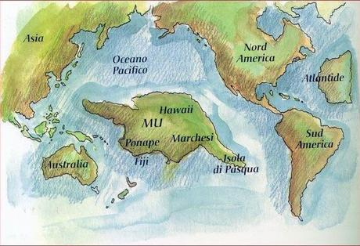

Slide 12
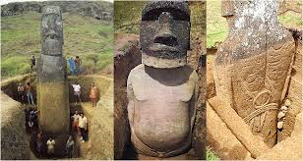

Slide 13
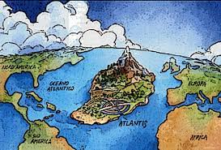
4ª Raza Atlántida
La raza Atlante habitó en un continente
llamado La Atlántida.
Gran cataclismo hace 850.000 años.
Atlantes: son los antecesores de los
egipcios.
Desarrollaron el sentido del gusto.

Slide 14
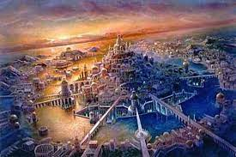
Gran desarrollo tecnológico: energía electromagnética, Fusión de átomo, Bimanas, armas nucleares.
La ultima isla Poseidonis se hunde hace 11.534 años.
Restos de la Atlántida:
Machu Pichu, Tiahuanaco y
Pirámide.

Slide 15
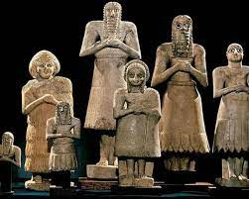
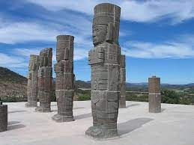
Subrazas de la Cuarta Raza
7 Mongolia : 80.000 años Japoneses, Tibetanos, etc.
6 Akkadia : 0,1 M años Etruscos, Fenicios
5 Semítica: 0,5 M años Judíos
4 Turanios: 0,8 M años Chinos
3 Toltecas: 1 M años Mayas, Peruanos, Pieles Rojas
2 Tlavalti: 3 M años Cromañón
1 Remohal: 5 M años

Slide 16
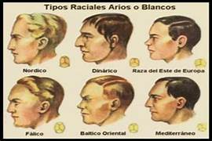
5ª Raza Aria
Raza Aria o blanca
Hace 80.000 de años.
Desarrollan el olfato y el lenguaje
escrito.
Se desarrolla hasta nuestros días.

Slide 17
Subrazas de la 5ª Raza
7 ??? América del Sur
6 Austral americana América del Norte, Australia
5 Teutónica 15000 años Europa central, América del Norte
4 Céltica 20000 años Grecia, España, Italia, Inglaterra, etc
3 Irania 30000 años Afganos, Persas.
2 Ario Semítica 40000 años Griegos, egipcios, árabes
Asiria y Babilonia Últimas 7 dinastías egipcias.
1 Aria 60000 años India, indo egipcios.

Slide 18
Sexta Raza
Según Blavatsky, la sexta subraza de la raza raíz aria comenzará a evolucionar en el área de los Estados Unidos a principios del siglo XXI.
Esta sexta subraza de la raza raíz aria se llamará la subraza australoamericana y los teósofos creen que ahora surge de la subraza teutónica de la raza raíz aria en Australia y del oeste de los Estados Unidos

Slide 19
Séptima Raza
La séptima raza raíz surgirá de la séptima subraza de la sexta raza raíz en el continente futuro que surgirá del Océano Pacífico en América del Sur y la Antártida.
El continente en el que habitarán se llamara esotéricamente Pushkara .
Desarrollo completo espiritual. Clarividencia Mental.
VIDEO 1.- La Atlantida.mp4

Slide 20
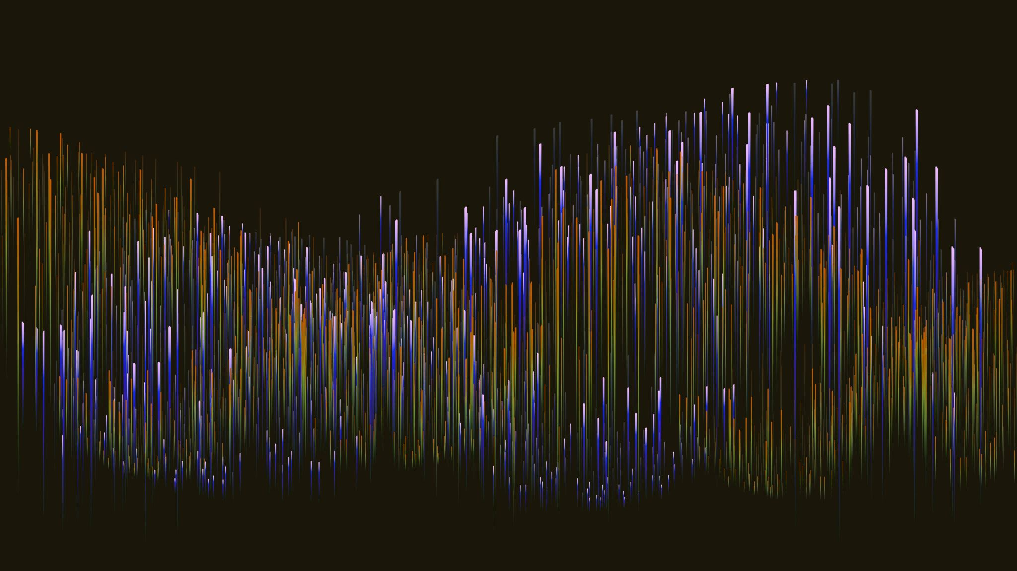
LAS APARICIONES MARIANAS

Slide 21
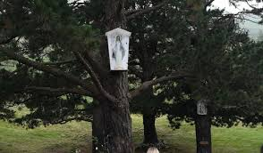
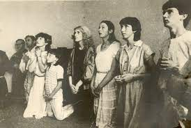
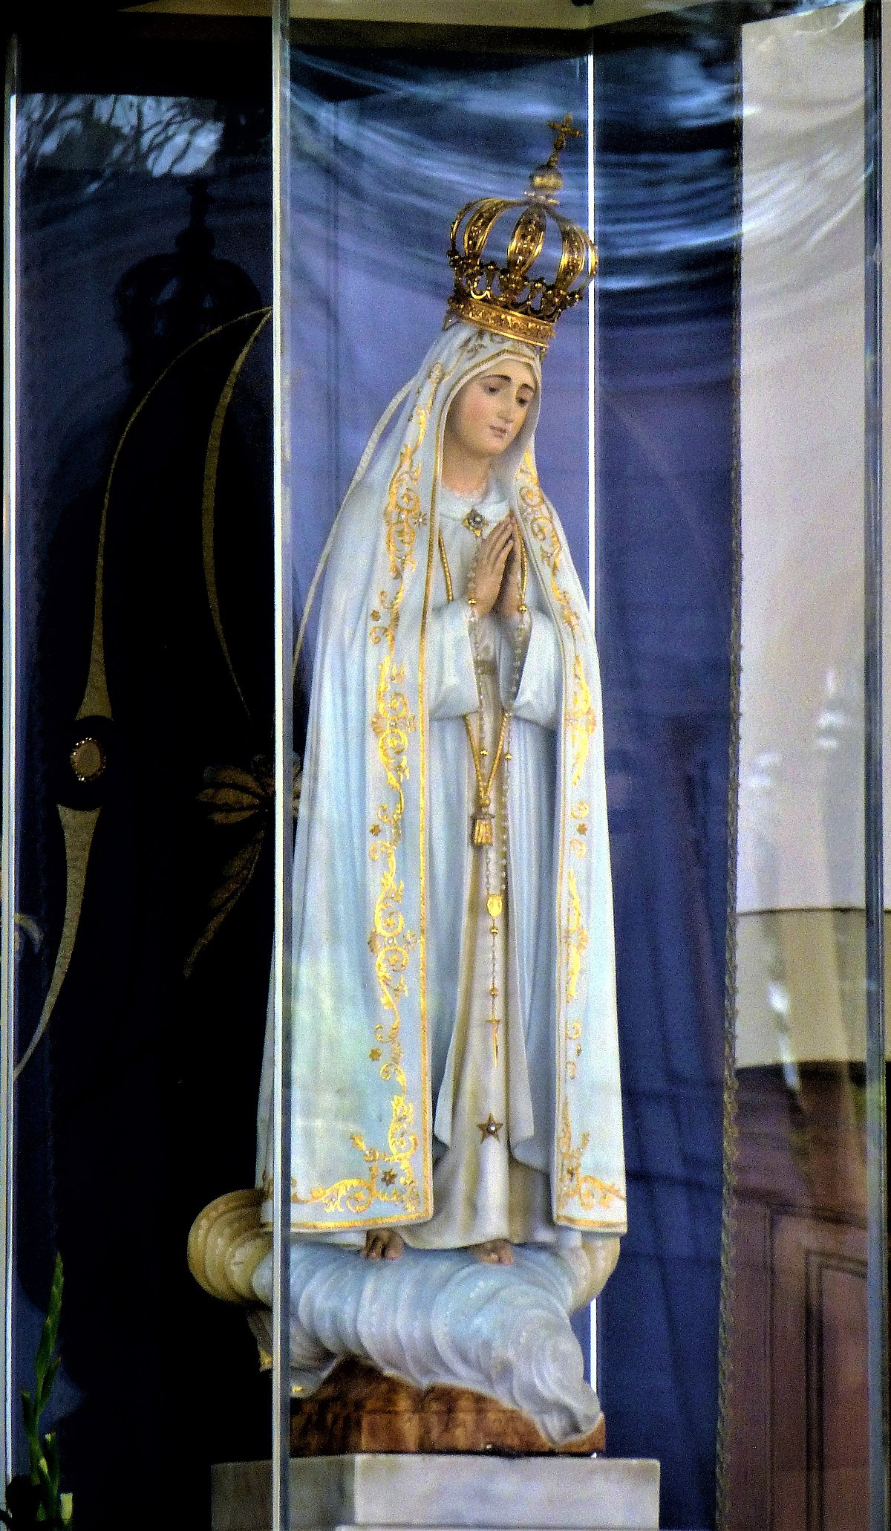
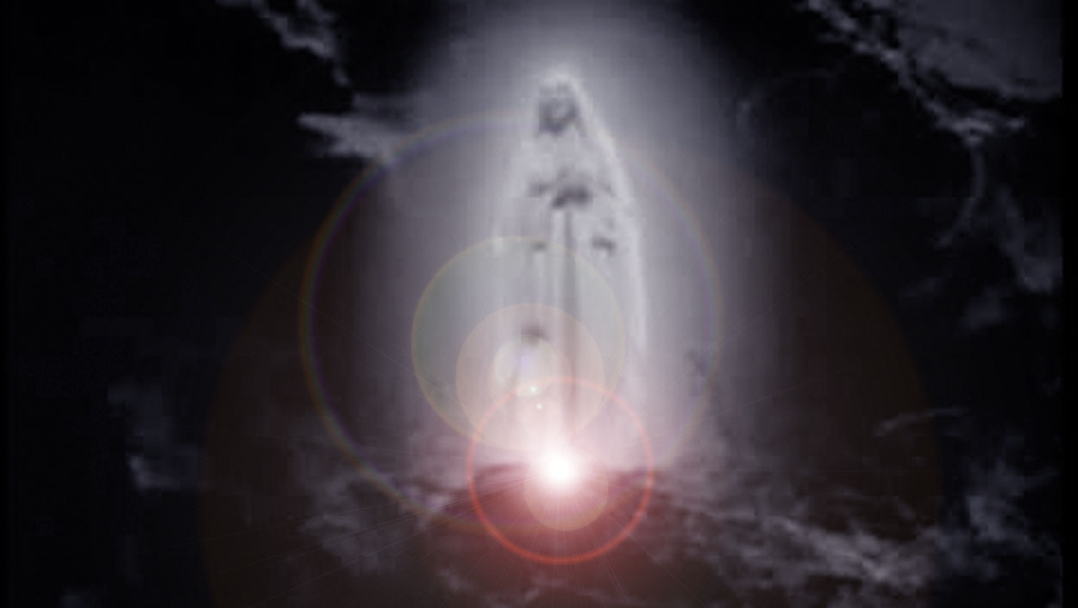
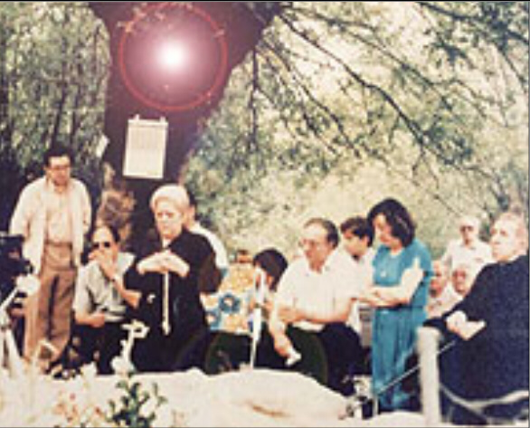
LAS APARICIONES MARIANAS
GARABANDAL
MEDJUGORJE
(Bosnia)
FATIMA
LOURDES
EL ESCORIAL

Slide 22
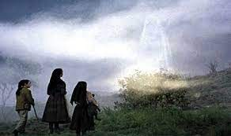
¿Qué es una aparición ?
Una aparición es la visión que un ser humano tiene de otro ser no natural o que no es de este mundo.

Slide 23
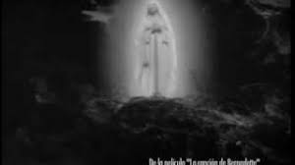
Las apariciones suelen
mostrarse rodeadas de
un halo de luz o con
una luminosidad.

Slide 24
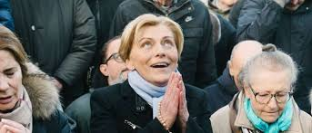
Ante una aparición, el humano siente que está en presencia de algo que no es humano o que por lo menos no es del nivel de existencia en que nos movemos los humanos.
Medjugorje
Mirjana Dragicevic

Slide 25
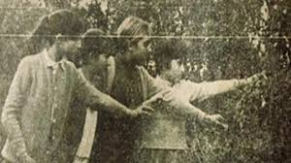
Aparte de esta luminosidad suelen venir acompañadas de otras circunstancias (sonidos, música, colorido, aromas, etc.) que acrecientan aún más el asombro del testigo.
Apariciones del
Palmar de Troya
(Sevilla)

Slide 26
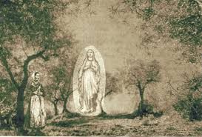
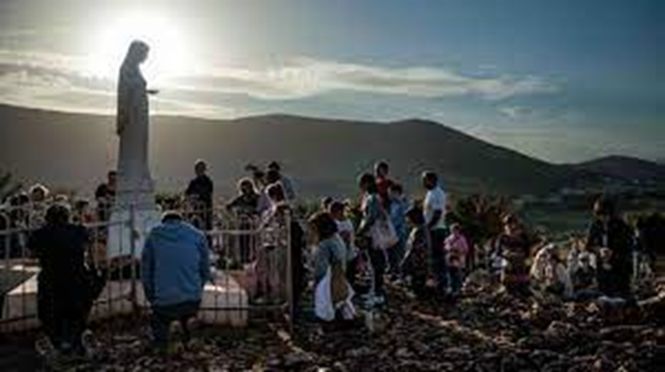
Las apariciones, sobre todo cuando suceden por primera vez, suelen darse más frecuentemente cuando la persona está en un estado de reposo, o apartada del bullicio y de la multitud.

Slide 27
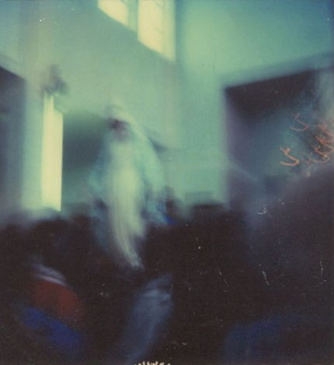
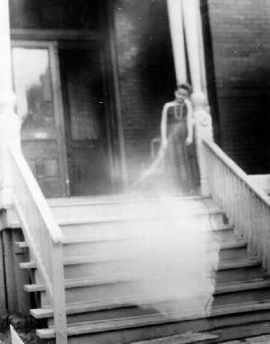
Clases de apariciones:
l. Apariciones dentro del
ámbito religioso.
2. Apariciones fuera del
ámbito religioso.

Slide 28
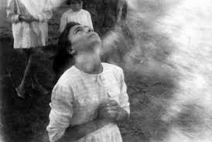
Apariciones dentro del ámbito religioso
- Un niño o niña o grupo poco numeroso de niños.
- Personas sencillas con no mucha cultura
- Cuando están en un lugar apartado.
- Frecuentemente cerca de alguna cueva.
- Y cerca de donde hay agua (arroyo, fuente o pozo).
- Suelen ver la aparición flotando en el aire.

Slide 29
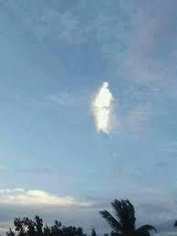
Con frecuencia encima de vegetación.
Una imagen que termina convirtiéndose en
una entidad de aspecto celestial.
Rodeada de una claridad o luz intensísima
que puede ser mirada por el vidente.
La imagen suele hacerle señas al vidente
para que se acerque.

Slide 30
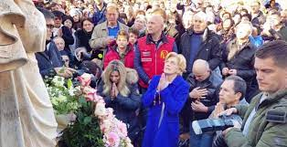
- A menudo le manda que vuelva en días sucesivos o en fechas determinadas.
- El mensaje que le da para que lo comunique a otros, suele contener un secreto prohibiéndole decirlo hasta una fecha determinada.

Slide 31
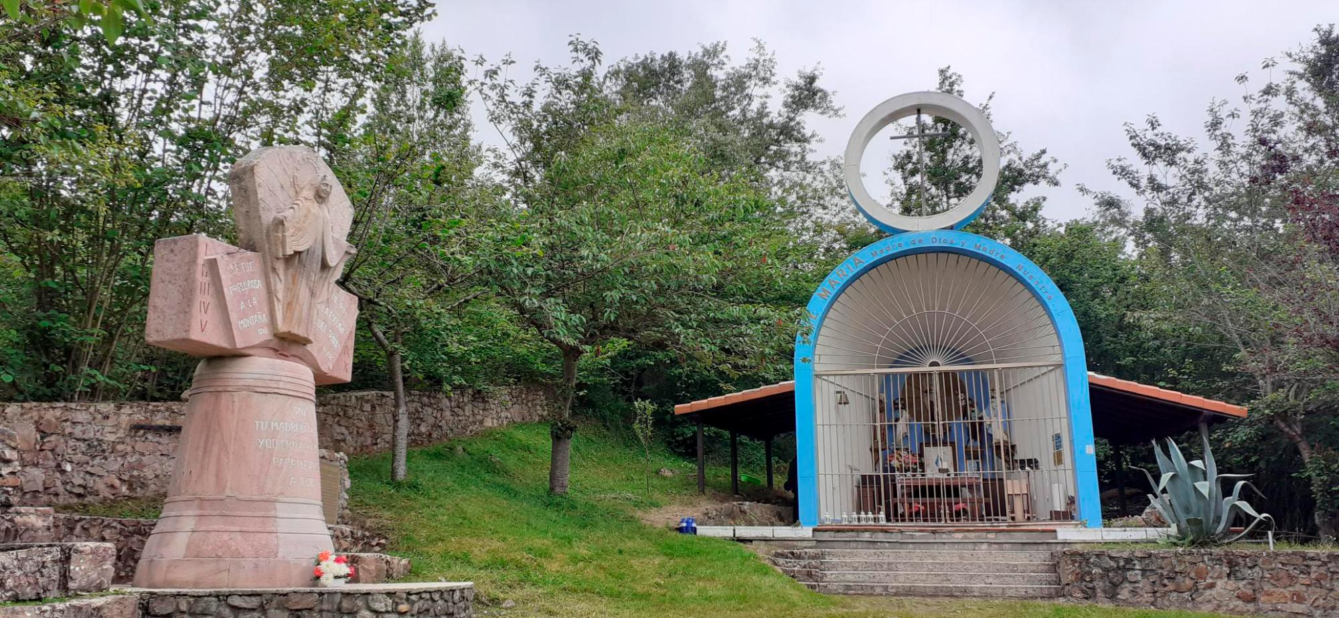
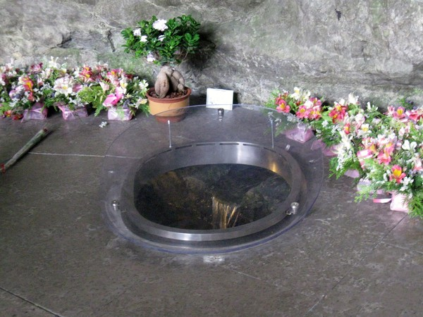
También manda que hagan
construir allí mismo un santuario
o capilla para que la gente vaya
a orar.
-No es raro que le dé poder para
hacer curaciones o que comience a
curarse la gente que allí acuda o que
beba del agua de algún pozo o fuente.

Slide 32
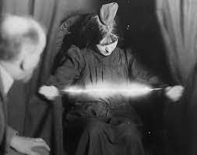
Apariciones fuera del ámbito religioso
Las apariciones de fantasmas ectoplásmicos en el seno del espiritismo y de otros tipos de entidades que nos dicen ser espíritus de muertos, es otro
fenómeno semejante a los que
venimos tratando.

Slide 33
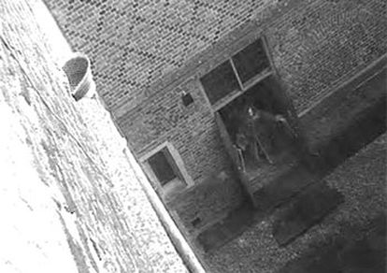
Estas apariciones se han dado en innumerables ocasiones y siguen todavía dándose, y no tienen nada que ver con lo religioso.
Fantasma de la
5ª esposa de
Enrique VIII

Slide 34
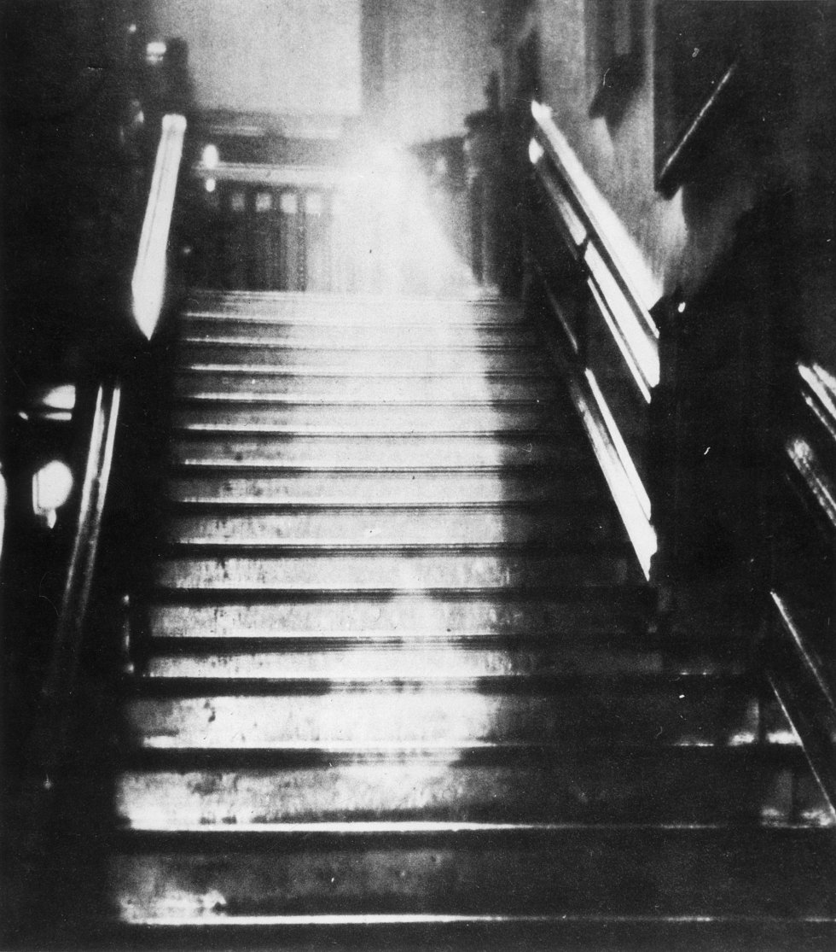
Foto de 1936
Lady Doronthy Townshend
Fallecida en 1726.

Slide 35
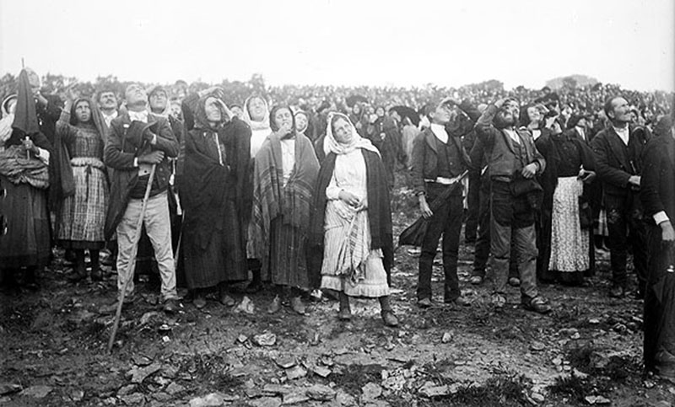
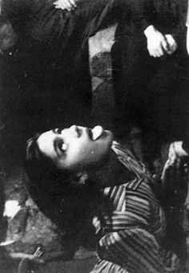
Rasgos comunes en todas las apariciones
Les fortalece la fe y les pide que vuelvan frecuentemente en fecha periódica al mismo sitio, que construyan allí una ermita «para que mucha gente venga», les suele comunicar un secreto.

Slide 36
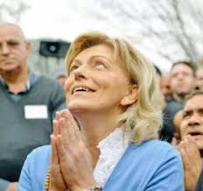
Les pide que no lo revelen o sólo en fecha determinada; anuncia catástrofes próximas, les pide sacrificios y penitencias, ejerce sobre ellos un poder telepático, los atrae al lugar de la aparición; suele haber «señales en los cielos».
Garabandal:
“Aviso, Milagro y Castigo”.

Slide 37
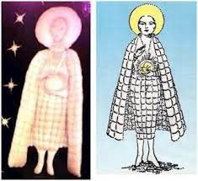
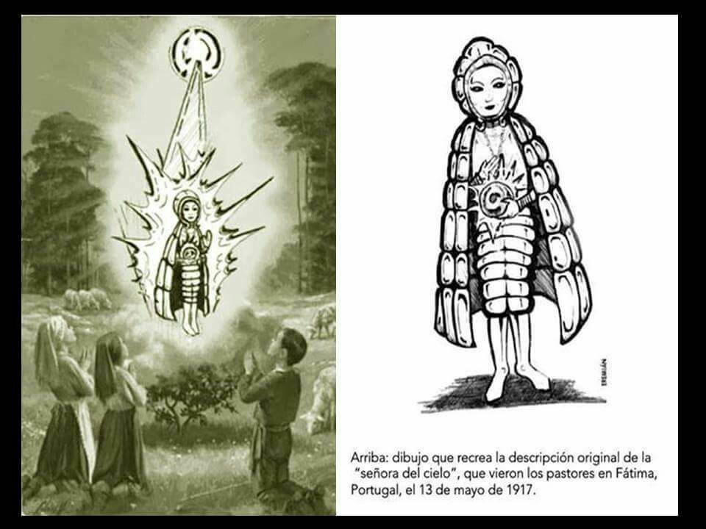
Fátima
Video JJB

Slide 38
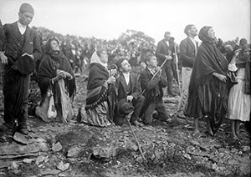
Fátima

Slide 39
Los mensajes
Los mensajes son de tono apocalíptico: El mundo es un hervidero de pecados y la ira de Dios está a punto de descargar sobre el planeta.
Habrá guerras y toda suerte de calamidades y morirá muchísima gente.
Las críticas al clero abundan y son extremadamente fuertes, también con amenaza de grandes castigos.
Luego vendrá una paz breve con la que se entremezcla, aunque no de una manera muy clara, la segunda venida de Cristo; y tras un intervalo no muy largo, será el fin del mundo.

Slide 40
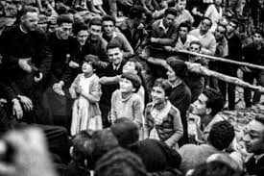

GARABANDAL
Conchita González, Mari Cruz González,
Jacinta González y Mari Loli Mazón
Entre 1961 y 1965

Slide 41





Slide 42


Foto hecha
por Conchita

Slide 43


Slide 44
Mensaje en Garabandal
Como no se ha cumplido y no se ha dado mucho a conocer mi mensaje del 18 de octubre, os diré que este es el último.
Antes la copa se estaba llenando, ahora está rebosando.
Los Sacerdotes, Obispos y Cardenales van muchos por el camino de la perdición y con ellos llevan a muchas mas almas.
La Eucaristía cada vez se le da menos importancia.
Debéis evitar la ira del Buen Dios sobre vosotros con vuestros esfuerzos.

Slide 45
Mensaje en Garabandal
Si le pedís perdón con alma sincera El os perdonará.
Yo, vuestra Madre, por intercesión del Arcangel San Miguel, os quiero decir que os enmendéis.
Ya estáis en los últimos avisos.
Os quiero mucho y no quiero vuestra condenación.
Pedidnos sinceramente y nosotros os lo daremos.
Debéis sacrificaros mas, pensad en la Pasión de Jesús.

Slide 46
Garabandal : Aviso, Milagro y Castigo.
Aviso:
“Comenzará como algo que se verá en el cielo, no siendo un cometa, meteoro ni nada de características físicas, ya que será sobrenatural”
Milagro:
“Ocurrirá un jueves a las 20.30h entre el 8 y 16 de marzo, abril o mayo…..
Quedará una señal permanente visible y sobrenatural en los Pinos….”
Castigo:
“El castigo esta condicionado y depende si la humanidad cumple con los mensajes y con el Milagro.”
VIDEO

Slide 47


Medjugorge
Bosnia-Herzegovina
6 niños el 24 de junio de 1981 (30 años de apariciones)
Mensajes
Diez secretos: Según los videntes se darán a conocer al mundo entero tres días antes de que ocurran.
Uno de los secretos será una señal permanente y visible en la colina de las apariciones.

Slide 48



Slide 49


Slide 50



Slide 51



El Escorial Años 1981 al 2002

